Slide 1

TRƯỜNG KỸ THUẬT VÀ CÔNG NGHỆ
KHOA CÔNG NGHỆ THÔNG TIN
XÂY DỰNG WEBSITE GIỚI THIỆU SÂN PICKLEBALL

Slide 2
Nội dung trình bày
Giới thiệu tổng quan đề tài
Các yêu cầu
Các mô hình
Giao diện hệ thống
Kết luận

Slide 3
1. Giới thiệu tổng quan đề tài(1)
Lý do chọn đề tài:
Pickleball là một môn thể thao đang dần được nhiều người biết đến và tham gia. Cùng với sự phát triển đó, nhu cầu tìm kiếm thông tin về bãi sân, khung giờ hoạt động và đặt sân ngày càng tăng. Website giới thiệu sân Pickleball được xây dựng nhằm giúp người dùng dễ dàng tiếp cận các thông tin cần thiết như giới thiệu sân, tiện ích, bảng giá và hình ảnh.

Slide 4
1. Giới thiệu tổng quan đề tài(2)
Mô tả đê tài:
Website được xây dựng với mục tiêu giúp người chơi dễ dàng tiếp cận các thông tin cơ bản của sân Pickleball như giới thiệu chung, hình anh sân, bảng giá, thời gian hoạt động và các sự kiện liên quan.
Hệ thống còn có chức năng đặt sân trực tuyến, giúp người dùng tiết kiệm thời gian và hạn chế việc đặt trùng khung giờ.

Slide 5
2. Các yêu cầu(1)
Yêu cầu nghiệp vụ:
Lưu trữ:
Các tài khoản đăng ký, đăng nhập.
Cơ sở dữ liệu
Ghi nhận thông tin đặt sân.
Tra cứu/ tìm kiếm:
Tra cứu thông tin đăng ký của người dùng.
Tra cứu thông tin đặt sân.

Slide 6
2. Các yêu cầu(2)
Chức năng hệ thống:
Hiển thị thông tin giới thiệu sân.
Cho phép người dùng đăng ký, đăng nhập.
Hỗ trợ đặt sân theo ngày và khung giờ.
Quản lý thông tin đặt sân dàng cho người quản trị.

Slide 7
3. Các mô hình(1)
Mô hình dữ liệu ở mức quan niệm
Mô tả các thực thể chính trong hệ thống quản lý mượn trả và các mối quan hệ giữa các thực thể cần quản lý

Slide 8
3. Các mô hình(2)
Mô hình dữ liệu mức logic
Mô hình thể hiện cấu trúc dữ liệu hệ thống ở mức trừu tượng gồm các bảng dữ liệu, các thuộc tính và các mối quan hệ giữa chúng

Slide 9
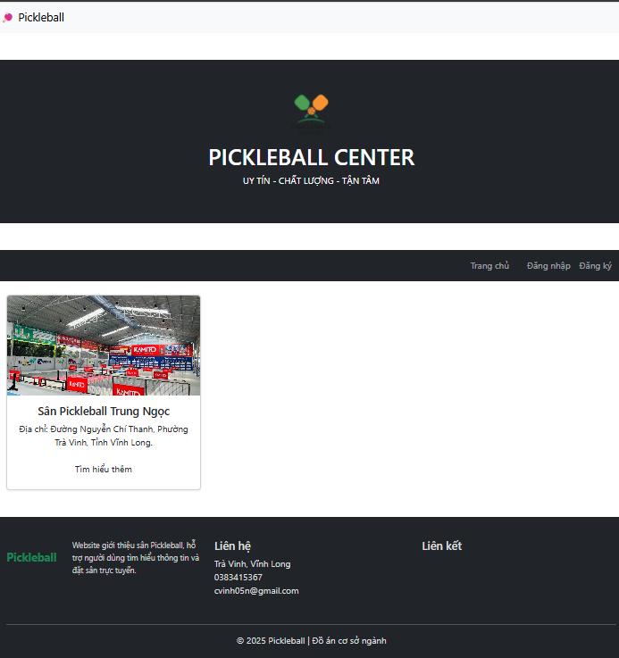
4. Giao diện hệ thống(1)
Trang chủ:
- Hiển thị các chức năng như đăng ký, đăng nhập tài khoản.
Người dung có thể xem trước thông tin sân.
Một số thông tin chung.

Slide 10
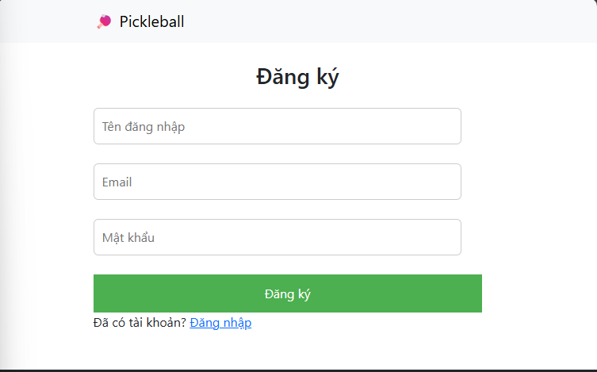
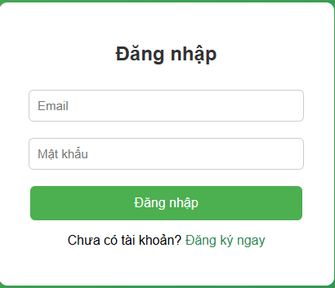
4. Giao diện hệ thống(2)
Trang đăng ký, đăng nhập
Cho phép người dùng tạo tài khoản và truy cập vào hệ thống để sử dụng các chức năng.

Slide 11
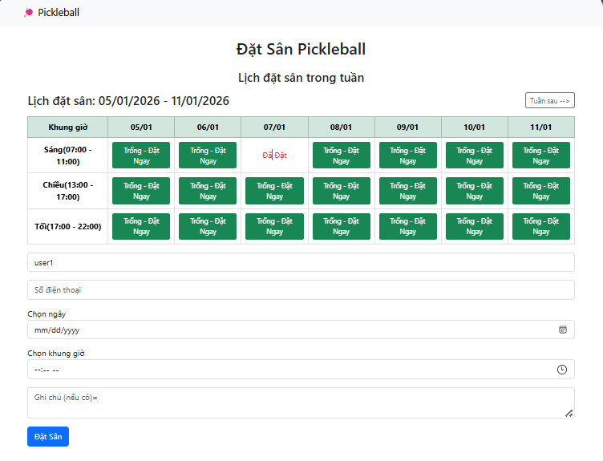
4. Giao diện hệ thống(3)
Giao diện form đặt sân:
Hiển thị lịch đặt sân theo từng ngày và khung giờ.
Xho phép người dung chọn ngày và khung giờ trống.
Gửi yêu cầu đặt sân vào hệ thống.

Slide 12
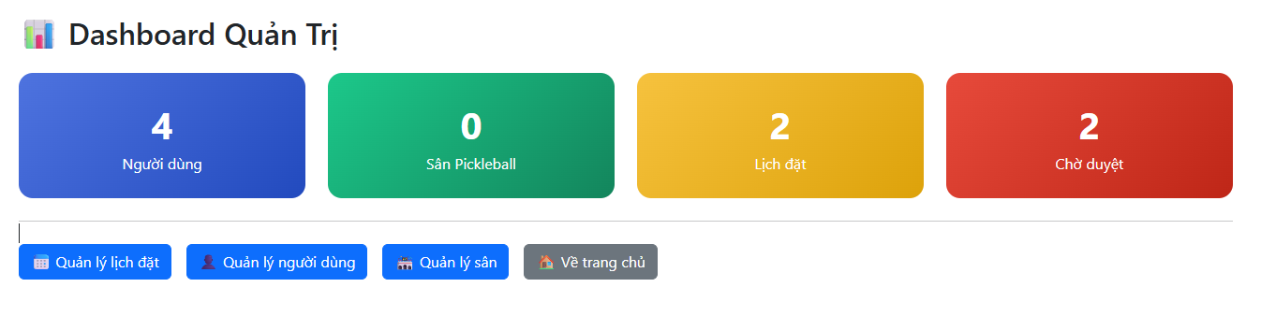
4. Giao diện hệ thống(4)
Giao diện Quản lý:
- Trang tổng hợp giúp người quản trị theo dõi nhanh tình trạng hoạt đông của hệ thống đặt sân.

Slide 13
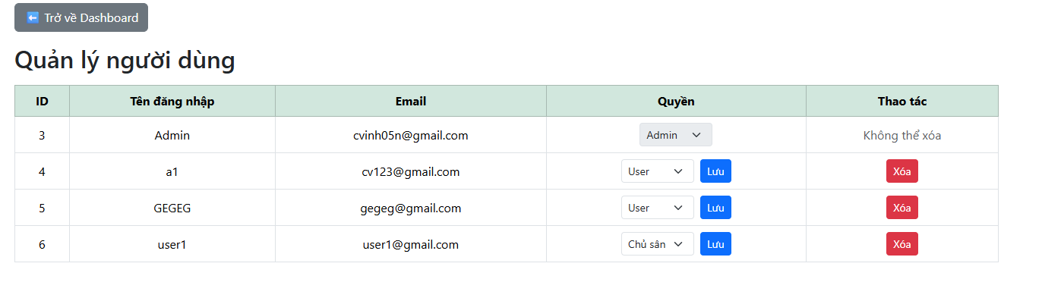
4. Giao diện hệ thống(5)
Giao diện quản lý người dung:
- Cho phép người quản trị theo dõi, phân quyền và kiểm soát các tài khoản trong hệ thống.

Slide 14
5. Kết luận(1)
Những vấn đề đã đạt được:
Xây dựng được giao diện Website giới thiệu sân Pickleball.
Triển khai được các chức năng cơ bản.
Xây dựng được chức năng đặt sân trực tuyến.
Hệ thống phân quyền, phân biệt rõ vai trò của người dung và người quản trị.

Slide 15
5. Kết luận(2)
Hạn chế:
Giao diện tuy đáp ứng được yêu cầu cơ bản nhưng vẫn chưa đc tối ưu.
Hệ thống chưa triển khai được các chức năng nâng cao.
Các chức năng quản lý còn quá đơn giản.

Slide 16
XIN CHÂN THÀNH CẢM ƠN QUÝ THẦY, CÔ ĐÃ CHÚ Ý LẮNG NGHE

